Slide 1
Kyberskepse: Argumenty proti kyberválce
Tomáš Maďar
t.madar@mail.muni.cz

Slide 2
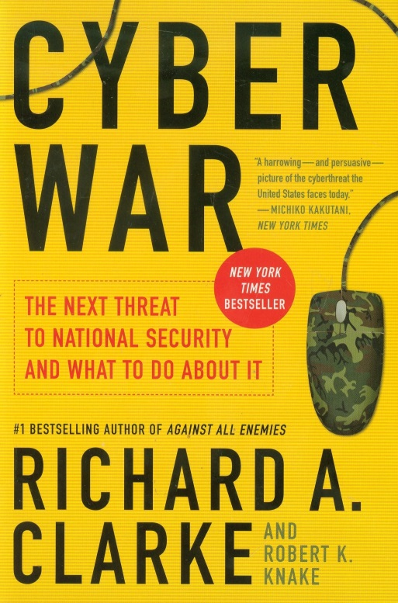
Kyberskepse
Vychází ze západního (?) pojetí války
"Jsou některé fenomény spjaté s kybernetickou bezpečností nadhodnoceny?"
Cato Institute
Thomas Rid, Erik Gartzke, Martin Libicki, François-Bernard Huyghe, Bruce Schneier

Slide 3
Proč právě toto téma?
Rozmělnění zavedených konceptů
Otázka důležitosti informační revoluce a s ní spjatých fenoménů
Reálné dopady na domácí i mezinárodní úrovni
Rozlišení skutečné míry závažnosti

Slide 4
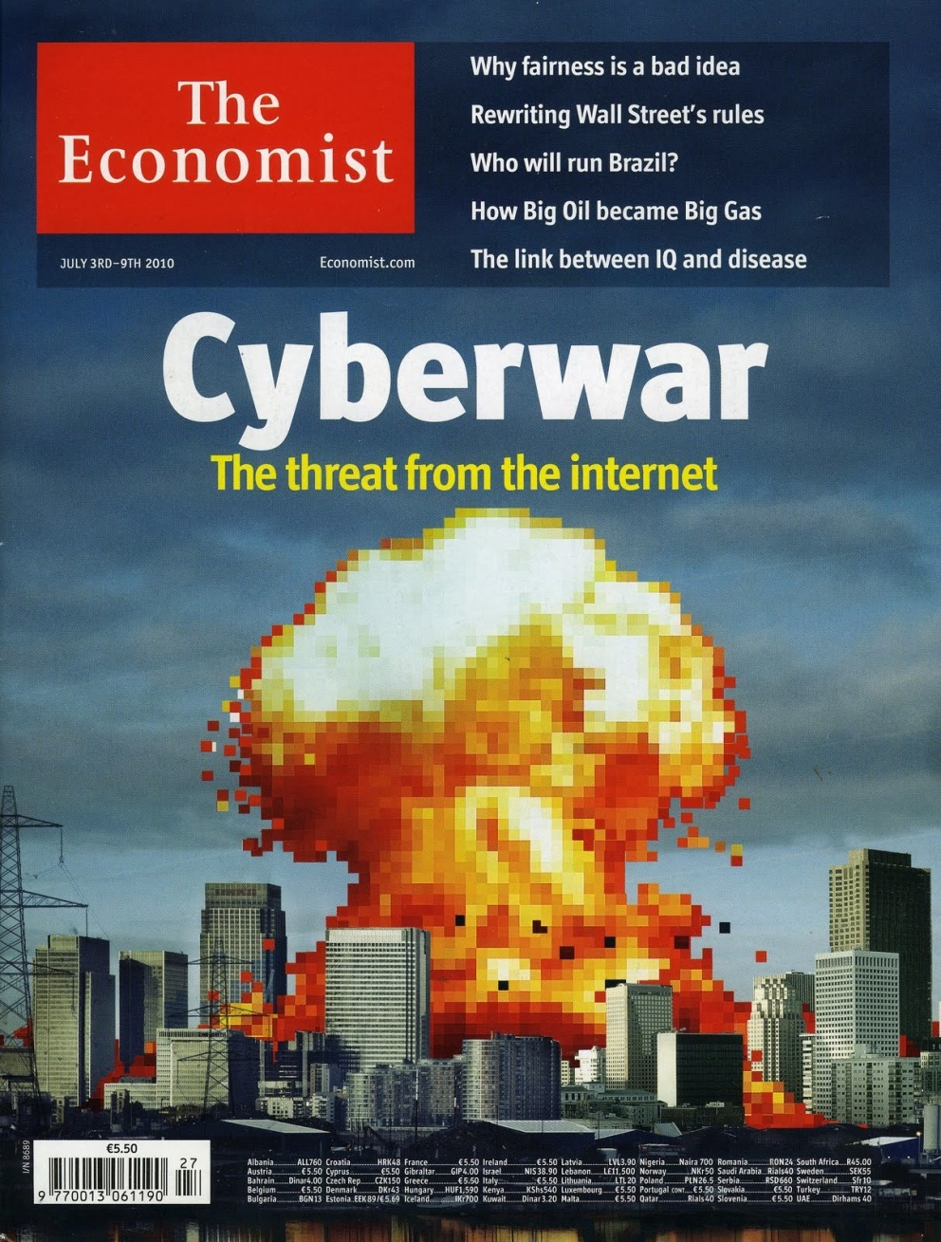
Argumenty skeptiků
Přítomnost instrumentálního násilí
Přisouditelnost
Organizace a kontinuita
Povaha kybernetických zbraní
Útoky vs. špionáž

Slide 5
Definiční znaky války
Šmíd (2010) rozlišuje kvalitativní a kvantitativní kritéria:
Minimálně 2 ozbrojené síly (alespoň jedna regulérní)
Organizace v bitvách, organizace obrany, strategicky plánované útoky
Jistá úroveň kontinuity ozbrojených operací
Válka od 1 000 obětí/kalendářní rok (UCDP)

Slide 6
Kyberválka podle PA ČR a AFCEA
"Použití počítačů a Internetu k vedení války v kybernetickém prostoru. Soubor rozsáhlých, často politicky či strategicky motivovaných, souvisejících a vzájemně vyvolaných organizovaných kybernetických útoků a protiútoků." (Jirásek, Novák a Požár 2013)

Slide 7
Sémantika násilí a války
Nefyzické násilí v kontextu nejvyšší formy ozbrojeného konfliktu?
Nebo konflikt nízké intenzity?
"Válka, v níž by nikdo neriskoval svůj život, by byla turnajem, hrou..." (Huyghe 2011)
Kybernetické útoky jako projev sekundárního násilí (Rid 2013)
Pojetí války dle Clausewitze?

Slide 8
Všepoplatný Clausewitz?
Rid (2013) akcentuje požadavek přítomnosti násilí
Důležitá jeho instrumentálnost
Záměrem dosažení cíle: vždy politický!
Válka jako veskrze politický fenomén
Subverze, špionáž a sabotáž

Slide 9
Problematika přisouzení
Kybernetické útoky v současnosti problematické přisuzovat aktérům
Přisouzení u státních aktérů
Rid: "Historie nezná nepřisouzené války."
Gartzke: Politicky motivovaný konflikt bude přisouzen

Slide 10
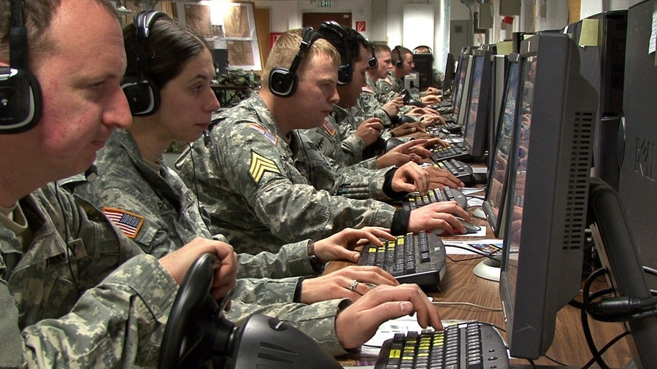
Organizace a kontinuita
Válka není izolovaným jevem!
Požadavek dlouhodobé organizované strategie
Záležitost poplatná především nestátním aktérům
Je dlouhodobé vedení kybernetické války možné?

Slide 11
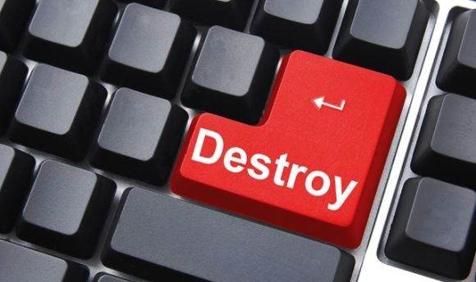
Povaha kybernetických zbraní
Nikoliv kulky a šrapnely, ale jedničky a nuly
Weapons of Mass Disruption
(Ne)schopnost způsobit trvalé škody, podrobit, dobýt?
Omezené schopnosti podle typu cíle
Gartzkeho "perishable nature of CW"

Slide 12
Kyberválka vs. CIA triáda
Confidentiality, integrity, availability
"Krádež dat není útok." (Ablon 2015)
"Špionáž není válečným aktem. Nikdy jím nebyla, a není důvod to měnit." (Libicki 2013)
Rozlišování mezi kategoriemi CNA, CND, CNE
Limity útoků proti dostupnosti systémů a dat

Slide 13
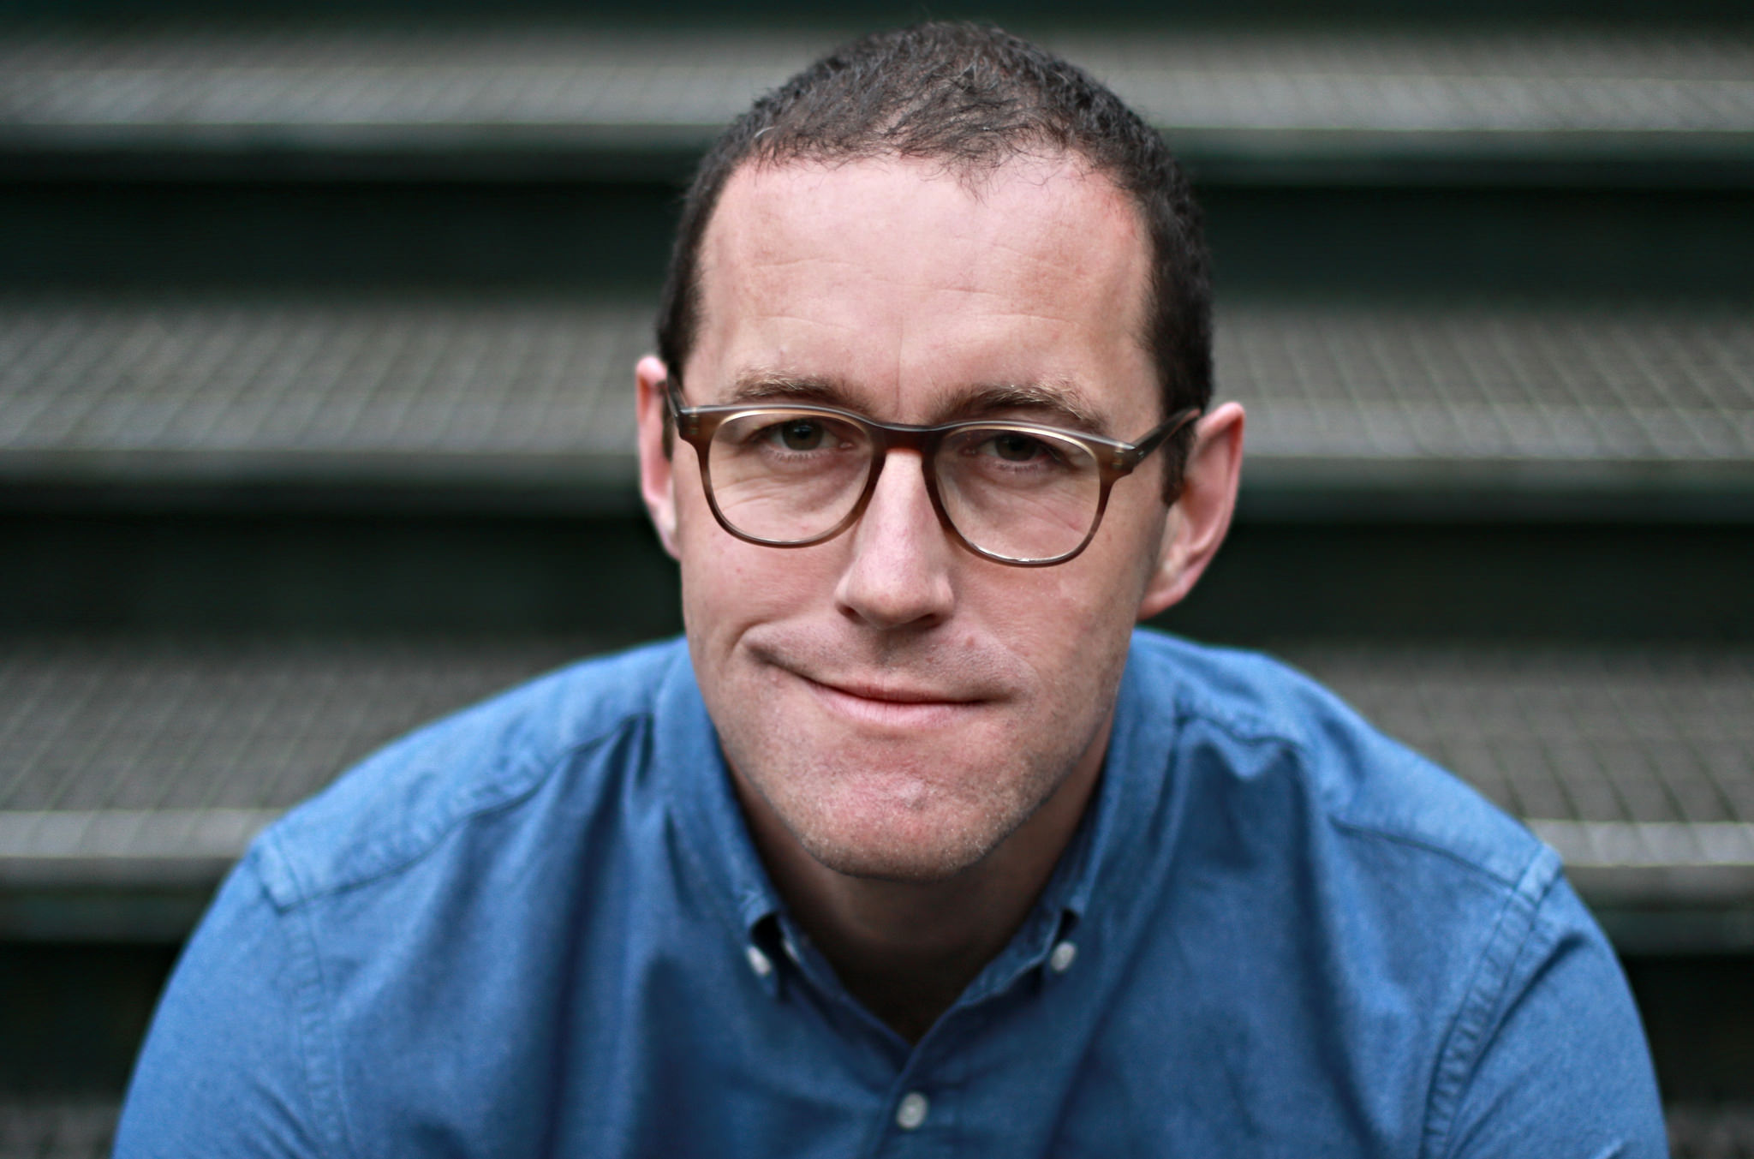
Nepochopený Thomas Rid?

Slide 14
K zamyšlení I.
Kybernetická válka jako mýtus?
Co všechno je kybernetická válka?
Von Clausewitzova poplatnost?
Skeptické hlasy - zrcadlo/hloupost?
Postačují současné definice?
Jak dosáhnout širší shody v oblasti nových či existujících konceptů?

Slide 15
K zamyšlení II.
Jde skrze převážně kybernetické prostředky vyhrát válka?
Letální vs. neletální násilí v kontextu kyberválky
Kybernetické útoky a intenzita konfliktu
Přítomnost politických cílů a intenzita útoků
Strategie a kontinuita
Přisouzení útoků a odpovědnost
Povaha kybernetických zbraní a útoků

Slide 16
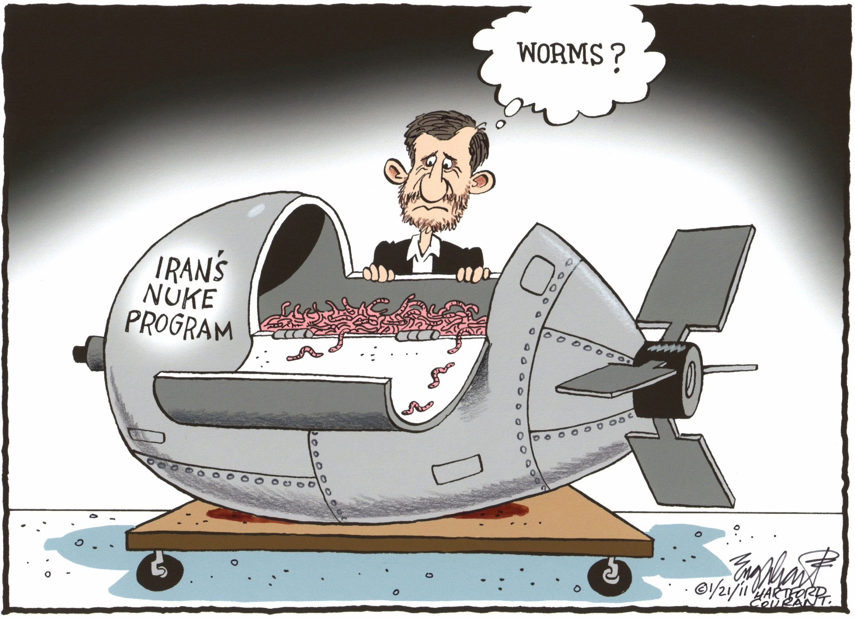
Díky za pozornost

Slide 17
Vybrané zdroje
Ablon, Lilian. 2015. Lessons from a Hacker: Cyber Concepts for Policymakers. Online video: http://bit.ly/1VQf65l
Huyghe, François-Bernard. 2011. Cyberwar and its Borders. In: Ventre, Daniel (ed.): Cyberwar and Information Warfare. London: ISTE.
Gartzke, Erik. 2012. The Myth of Cyberwar: Bringing War on the Internet Back Down to Earth. In: International Security, vol. 38, no. 2, 41-73.
Jirásek, Petr, Novák, Luděk a Josef Požár. 2013. Výkladový slovník kybernetické bezpečnosti. Praha: Policejní akademie ČR a Česká pobočka AFCEA.
Libicki, Martin. 2013. Don't Buy the Cyberhype: How to Prevent Cyberwars from Becoming Real. In: Foreign Affairs (online, August 16th 2013).
Mueller, John a Benjamin Friedman. 2013. The Cyberskeptics. Online text (http://www.cato.org/research/cyberskeptics].
Rid, Thomas. 2013. Cyberwar Will Not Take Place. London: Hurst.
Šmíd, Tomáš. 2010. Teoretické koncepty výzkumu konfliktu - terminologie, příčiny a dynamika. In: Smolík, Josef, Šmíd, Tomáš a kol. (eds.): Vybrané bezpečnostní hrozby a rizika 21. stol. Brno: IIPS.

